Slide 1
Kalman Filter

Slide 2
Kalman Filter
Filtering is weighting（滤波即加权）。滤波的作用就是给不同的信号分量不同的权重。
Kalman Filter可以很好地从带有噪声的数据过程中估计状态
降噪可以看成滤波的一种。降噪的目的在于突出信号本身而抑制噪声影响。从这个角度，降噪就是给信号一个高的权重而给噪声一个低的权重。
Kalman Filter 算法，是一种递推预测滤波算法，算法中涉及到滤波，也涉及到对下一时刻数据的预测。Kalman Filter 由一系列递归数学公式描述。它提供了一种高效可计算的方法来估计过程的状态，并使估计均方误差最小。卡尔曼滤波器应用广泛且功能强大：它可以估计信号的过去和当前状态，甚至能估计将来的状态，即使并不知道模型的确切性质。

Slide 3
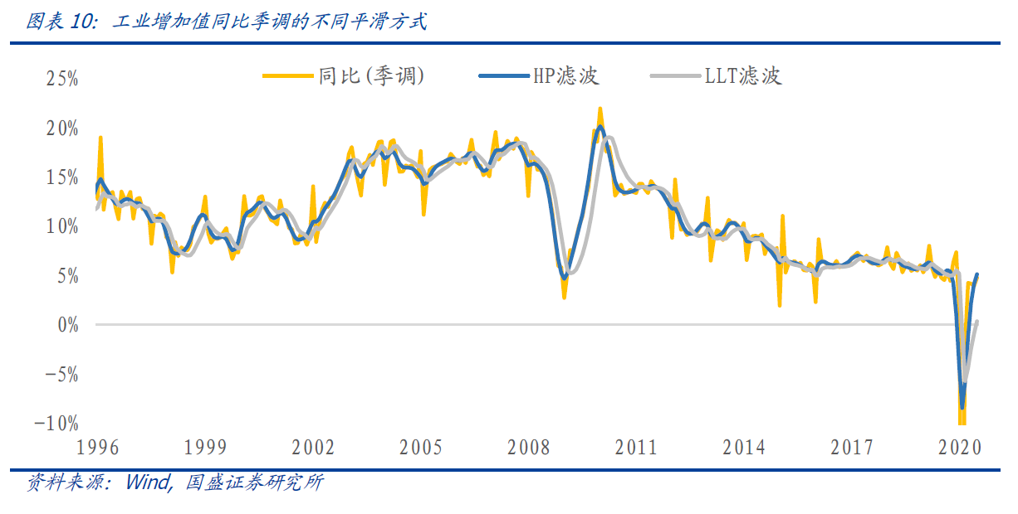
滤波的应用举例

Slide 4

Kalman Filter
在已知时刻$t−1$的状态$β_{t−1}$和观测$y_{t−1}$ ，如何求得时刻$t$的状态$β_{t}$概率分布呢？
Kalman Filter最终目的是得到一个基于误差能够不断修正的迭代估计表达式

Slide 5
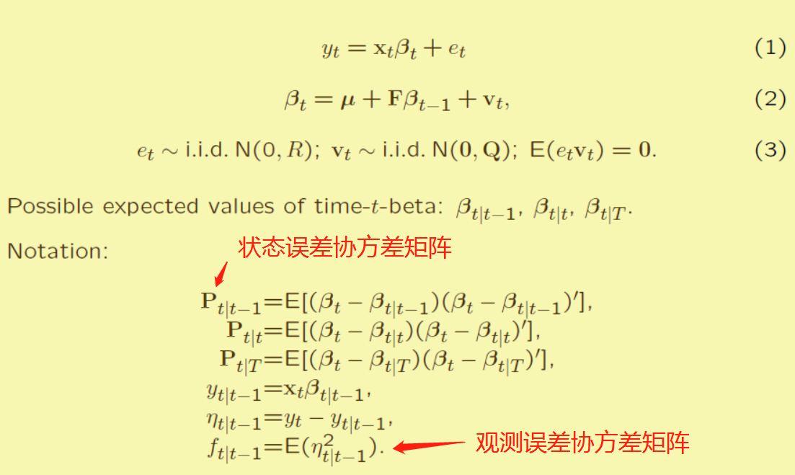

Slide 6

State Space Model
变量$x$是系统的状态( state )，比如相机的位姿，而变量$y$是观测( observation )，比如相机所观测到的空间点的坐标。

Slide 7


向量和矩阵定义
p×q矩阵：
p维列向量：
q维行向量： a′=(a₁,a₂,⋯,a_{q})
向量a的长度：
单位向量：
$$a^{′}b$$
$$ab′$$

Slide 8
方差-协方差矩阵variance-covariance matrix
协方差定义为
若Cov(x,y)=0，则称x和y不相关。
两个独立的随机变量必然不相关，但两个不相关的随机变量未必独立。
当x=y时，协方差即为方差，也就是

Slide 10
若Cov(x,y)=0，则称x和y不相关。
两个独立的随机向量必然不相关，但两个不相关的随机向量未必独立。
V(x)亦记作Σ=(σ_{ij})，其中σ_{ij}=Cov(x_{i},x_{j})，σ_{ii}=σ_{i}²=V(x_{i})。
在给定x₂的条件下，x₁的协差阵称为条件协差阵，记作V(x₁|x₂)。

Slide 11
正定矩阵和半正定（非负定）矩阵
设A是p阶对称矩阵，x是一p维向量，则x′Ax称为A的二次型。
positive definite
若对一切x≠0，有x′Ax>0，则称A为正定矩阵，记作A>0。
p.s.d positive semi-definite
若对一切x，有x′Ax≥0，则称A为半正定矩阵（非负定矩阵），记作A≥0。

Slide 12
协差阵的性质
(1)Σ≥0。
推论 若|Σ|≠0，则Σ>0。
(2)设A为常数矩阵，b为常数向量，则
当p=1时，退化为熟知的
(3)设A和B为常数矩阵，则

Slide 18
Update

Slide 19
OLS
A method for estimating a model’s fixed parameters in such a way that the sum of squared errors is as close to zero as possible
MLE = Maximum Likelihood Estimation
极大似然估计

Slide 20

MLE = Maximum Likelihood Estimation
MLE is a method for estimating a model’s parameters in such a way that we maximize the likelihood that the observed data ($y_{t}$ and $x_{t}$) could have generated by our suggested model.

Slide 21
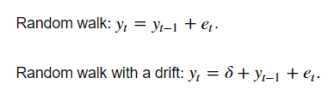
Basic Time Series
AR
MA
ARMA

Slide 22
变量
在计算机程序中，变量不仅可以为整数或浮点数，还可以是字符串要打印出name变量的内容，除了直接写name然后按回车外，还可以用print()函数：
变量的命名：
由数字，字母，下划线组成
数字不能开头
不可以用关键字做变量名

Slide 23
数学运算、运算符
算术运算符（+，-，*,/,//,%，**）
赋值运算符 （= ，+=，-=，*=，%=，/=)
关系运算符 (<,>,<=,>=，！=，==）
逻辑运算符（and，not，or）

Slide 24
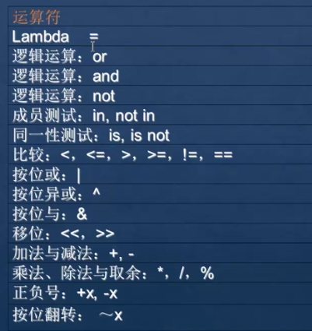
运算符优先级顺序
当表达式中含多种运算时，必须按一定顺序进行结合，才能保证运算的合理性和结果的正确性、唯一性。

Slide 25
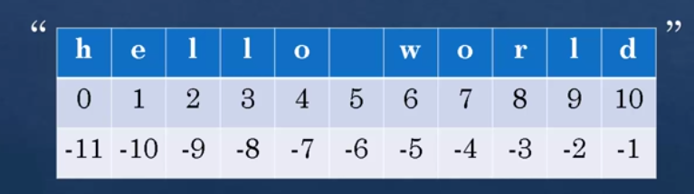
字符串的基本操作
1.字符串的分片和索引
string[i:j:k]
成员关系操作符（in，not in）
Notes:
如果字符串内部有很多换行，用\n写在一行里不好阅读，为了简化，Python允许用'''...'''的格式表示多行内容，可以自己试试：
>>> print'''line1
... line2
... line3'''
line1
line2
line3
python中的格式化字符
在python中我们会遇到一个问题，问题是如何输出格式化的字符串。我们经常会输出类似'亲爱的xxx你好！你xx月的话费是xx，余额是xx'之类的字符串，而xxx的内容都是根据变量变化的，所以，需要一种简便的格式化字符串的方式。
在python中，我们用%实现格式化字符串。
在字符串内部，%s表示用字符串替换，%d表示用整数替换，有几个%占位符，后面就跟几个变量或者值，顺序要对应好。如果只有一个%，括号可以省略。

Slide 26
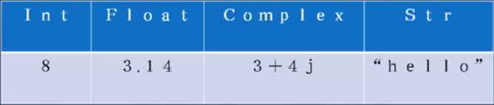
字符串其他方法
什么是对象
capitalize（）
count（）
find（）
join（）
split（）
title（）
不要背！
查手册
关键时候 help（）

Slide 27
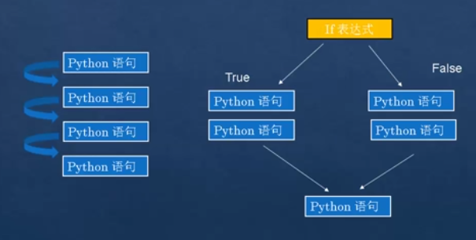
分支结构——if语句
布尔值经常用在条件判断中，比如：
If 条件：
代码块
Elif 条件：
代码块
Else：
代码块
布尔值与逻辑运算符
条件不只一个

Slide 28
常见数据结构
数字 int float complex
布尔值 True False
字符串 “”，'’，“‘”’
列表[]
元组（）
字典{}
集合
ndArray
Series
DataFrame

Slide 29
循环结构——for，while循环
while循环语法
while 条件：
代码块
for 循环语法
for 迭代变量 in 序列：
  代码
range（）函数

Slide 30
循环控制
continue
break
pass

Slide 31
UML
Class parameter
  mu
  F
  R
  q
  Q
  beta00
  p00
  P00
Class data
  y
  x
Class prediction
  beta
  P
  eta
  f
Class updating
  beta
  P
  K

Slide 32
Model
Parameters
Sample
A_period
A_period
Other periods
data、prediction、update、time
data、prediction、update、time
data、prediction、update、time

Slide 33
Python面向对象
类(Class): 用来描述具有相同的属性和方法的对象的集合。它定义了该集合中每个对象所共有的属性和方法。对象是类的实例。
方法：类中定义的函数。
方法重载
局部变量
继承
实例化：创建一个类的实例，类的具体对象。

